Slide 1
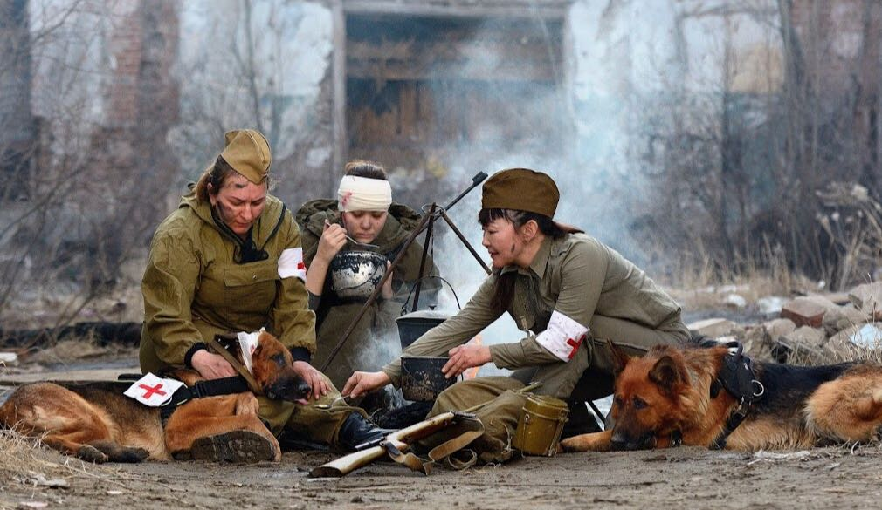
7 героев- собак ВОВ И ТРЕЗОРКА
Выполнила ученица 8 Б класса МБОУ СОШ № 14
Столярова Анастасия
Классный руководитель Громакова Татьяна Ивановна

Slide 2
План работы
1. Цель моей работы стр.3
2. Немецкая овчарка Джульбарс стр. 4
3. Фото собаки Джульбарс стр. 5
4. Немецкая овчарка Дина стр. 6
5. Фото немецкой овчарки Дины стр. 7
6. Шотландский колли Дик стр.8
7. Фото колли Дика стр. 9
8. Разведчик Джек стр. 10
9. Фото Джека стр. 11
10. Собака- санитар Мухтар стр. 12
11. Фото Мухтара стр. 13
12. Сторожевая овчарка Агай стр. 14
13. Пес Бульба стр. 15
14. Трезорка - правдивая история стр. 16-18
15. Использованная литература стр. 19

Slide 3
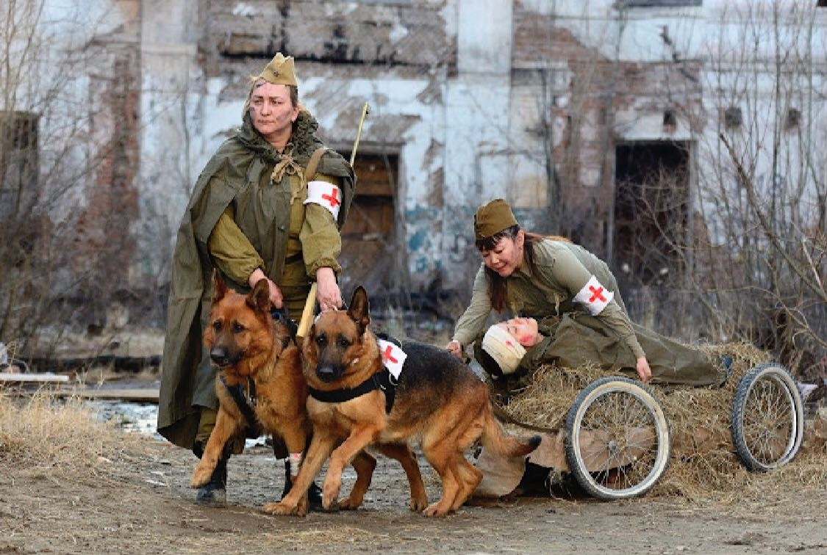
Цель моего проекта
Цель моего проекта донести, что в истории и документальных фильмов, мы знаем, что очень большое количество людей проявляли героизм, стойкость и волю к победе, во время Великой Отечественной войны, но мало кто знает, что такими поступками прославились не только наши с вами деды и прадеды, но и собаки, которые работали разведчиками, санитарами, и даже боевыми псами. Порядка 60 тысяч собак, несли службу на разных фронтах, защищая нас и нашу родину от Немецко фашистских захватчиков. Поэтому в какой-то мере, некоторые из тех, кто остался жить после ранения или наступления врага, во многом должен благодарить не только судьбу, но и четвероногих любимцев, которые не смотря на тяжелый труд и свист пуль, оставались преданными и не бежали назад, а шли только вперед.
Во время войны, благодаря собакам, была оказана помощь более чем 700 тысячам раненых бойцов, также ими было передано около 200 тысяч различных военных донесений и сообщений. Не стоит забывать и о собаках саперах, которые прочесывали местность в поисках мин. И самый печальный опыт - псы камикадзе. Песики ценой своей жизни подрывали немецкие танки.
Поэтому сегодня, в светлый праздник победы, хотелось бы вспомнить об этих героях. Конечно мы не сможем рассказать о всех, так как их было слишком много, но это не значит, что мы забыли про них. Наоборот, мы помним о них, и благодарим за то, что вместе с нашими дедушками и бабушками сражались с захватчиками.

Slide 4
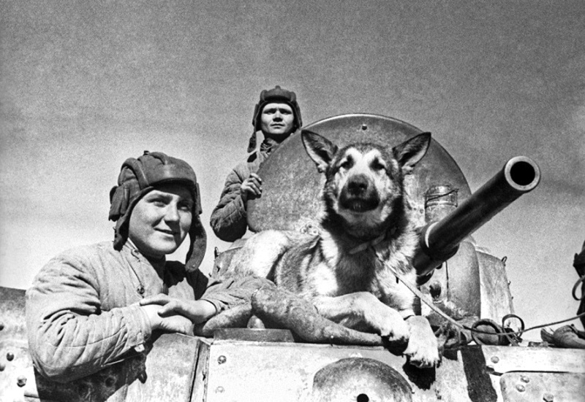
1 . Немецкая овчарка Джульбарс
За время своей службы в 14-ой штурмовой инженерно-саперной бригаде (с сентября 1944 по август 1945 года) пёс обнаружил 7 486 мин и более 150 снарядов на территории Чехословакии, Австрии, Румынии и Венгрии. Он участвовал в разминировании замков Праги, соборов Вены и дворцов над Дунаем. Благодаря отменному нюху и чутью овчарки саперы обезвредили мины на могиле Тараса Шевченко в Каневе и во Владимирском соборе в Киеве.
21 марта 1945 года Джульбарса наградили медалью «За боевые заслуги», а 24 июня 1945 года он был почётным участником парада на Красной площади. Из-за полученных в конце войны ранений Джульбарс не мог самостоятельно шествовать. Собаку-героя с перебинтованными лапами в своеобразном лотке, сооружённом по распоряжению Иосифа Сталина из его собственного кителя, пронёс по Красной площади командир 37-го отдельного батальона разминирования, главный кинолог страны, подполковник Александр Мазовер.
В мирное время рыжий пёс с проникновенными глазами стал киногероем, снявшись в фильме «Белый клык» по одноименному роману Джека Лондона (1946).

Slide 6
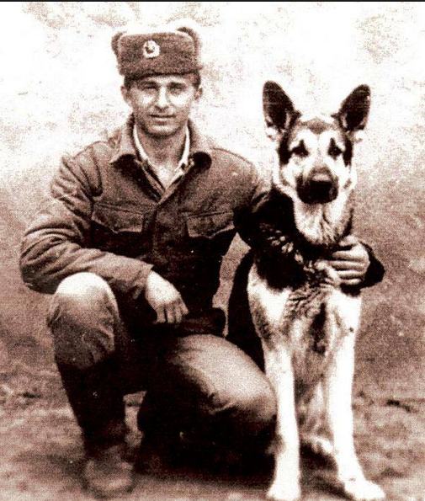
2. Немецкая овчарка Дина
Как и Джульбарс, Дина служила в 14-й штурмовой инженерно-саперной бригаде. В историю овчарка вошла как участница «рельсовой войны» в Белоруссии и первая в Красной Армии собака-диверсант. Дина прошла курс истребления танков в Центральной школе военного собаководства, после чего под руководством командира взвода дрессировщиков старшего лейтенанта 37-го отдельного инженерного батальона миноискателей Дины Волкац она освоила профессию минера и теорию диверсанта в батальоне собак-миноискателей.
Свои знания овчарка Дина успешно применяла на практике. 19 августа 1943 года она обезвредила немецкий эшелон на перегоне Полоцк – Дрисса. Собака выскочила на рельсы перед приближающимся пассажирским поездом с гитлеровскими офицерами, направляющимися в отпуск, сбросила вьюк с зарядами, выдернула чеку капсюля-воспламенителя зубами и, прежде чем раздался взрыв, убежала в лес. Благодаря успешно выполненному заданию было уничтожено 10 вагонов противника и выведена из строя большая часть железной дороги. Позже овчарка Дина еще дважды участвовала в разминировании города Полоцка. Во время одной из операций в немецком госпитале собака нашла мину-сюрприз, запрятанную в матрасе.

Slide 8
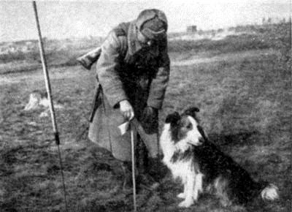
3. Шотландский колли Дик
Пса призвали на службу в августе 1941 года. Он мог быть санитаром или связистом, но в 1943 году Дик постиг минно-розыскное дело и попал во 2-й отдельный полк специальной службы «Келецкий», где и оставался до конца войны. Во время Великой Отечественной пёс обнаружил более 12 тысяч мин, принимая участие в разминировании Сталинграда, Лисичанска, Праги и других городов. На центральной улице Луги в подвале сгоревшего дома он нашел мину замедленного действия. Но, пожалуй, самый известный подвиг пса – найденный за час до взрыва в фундаменте Павловского дворца фугас весом 2,5 тонны с часовым механизмом. По окончании Великой Отечественной герой-миноискатель вернулся к хозяину и, несмотря на множественные ранения, был неоднократным победителем выставок собак. Пёс дожил до глубокой старости и был похоронен с воинскими почестями.

Slide 10
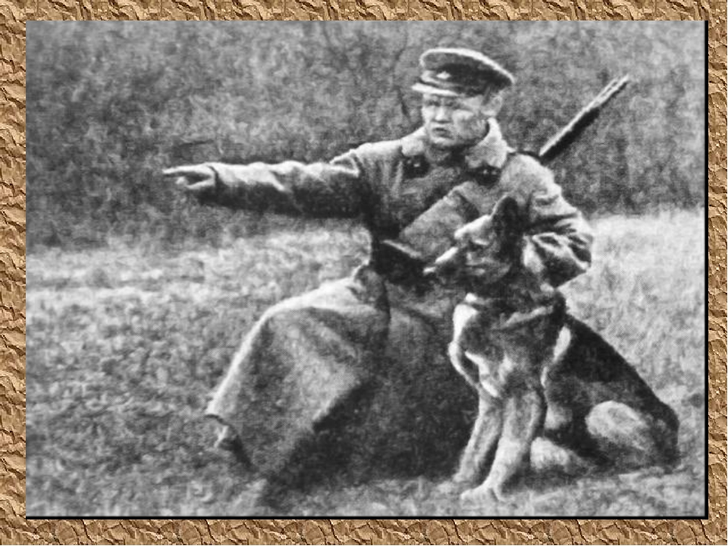
4. Разведчик Джек
Благодаря этому псу нашим солдатам удалось взять в плен около 20 вражеских военнослужащих, среди которых был и офицер из неприступной крепости Глогау. Проникнуть в хорошо охраняемую крепость и уйти из нее с пленным, разведчик Кисагулов смог только благодаря своему псу.

Slide 12
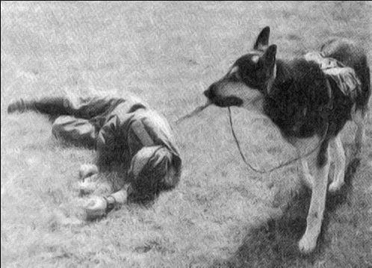
5. Собака-санитар Мухтар
Во время войны Мухтар спас около 400 раненных солдат, в том числе своего проводника ефрейтора Зорина, получившего контузию от взрыва бомбы.

Slide 14
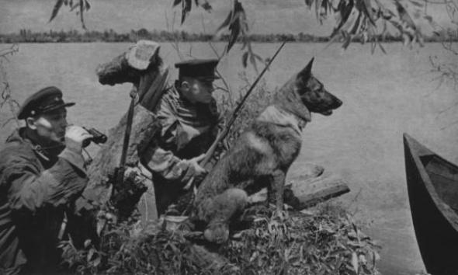
6. Сторожевая овчарка Агай
За время службы собака 12 раз своим лаем останавливала немецких солдат, которые обходными путями пытались подобраться к нашим боевым позициям.

Slide 15
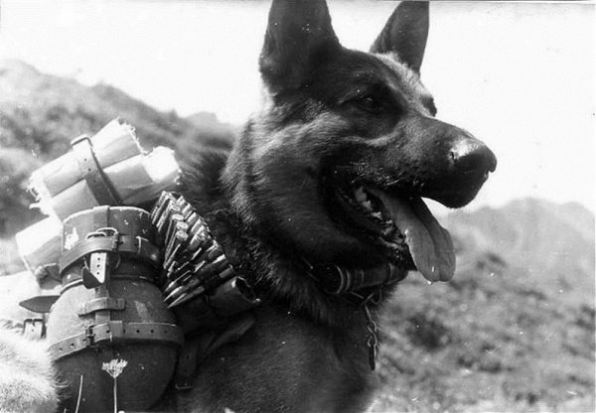
7. Пес Бульба
Воспитанный вожатым Терентьевым пёс был связистом. За время своей службы Бульба передал более 1500 депеш и проложил десятки километров телефонного кабеля. Нередко он вместо документов доставлял на передовую боеприпасы.
Подвигу собак-героев недавно была посвящена необычная фотосессия хозяев немецких овчарок в Якутске.

Slide 16
Трезорка в блокаду спас 16 человек от голода
В середине 1960-х годов в Ленинграде в районе Парголово сносили деревянные дома, освобождали место для нового жилого строительства. Во дворе расселённого дома рабочие обнаружили удивительный объект - могилку, над которой возвышался обелиск с прикреплённой фотографией. С фотографии смотрел пёс с большими умными глазами - помесь "двортерьера" с гончей. Подпись гласила: "Дорогому другу Трезору (1939 - 1945 гг.) от спасённых им хозяев". Было понятно, что памятник как-то связан с событиями блокады, и сносить его не стали, а через паспортный стол начали искать бывших жильцов дома.
Через неделю в тот двор пришёл седой мужчина и бережно снял фотографию собаки с обелиска. Сказал обступившим его строителям:
- Это наш Трезорка! Он спас нас и наших детей от голода. Я его фотографию повешу в новой квартире.
Мужчина рассказал удивительную историю.

Slide 17
Осенью 1941 года окраины северных районов города сравнительно мало страдали от обстрелов и бомбёжек, основные удары немцев приходились на центральную часть Ленинграда. Но голод пришёл и сюда, в том числе и в деревянный дом на четыре семьи, в каждой из которых были дети.
Общим любимцем двора был Трезорка - игривый и смышлёный пёс. Но в одно октябрьское утро в собачью миску, кроме воды, налить было нечего. Пёс постоял, видно, подумал. И исчез. Жители вздохнули с облегчением - не нужно смотреть в голодные собачьи глаза. Но Трезорка не пропал без вести. К обеду он вернулся домой, неся в зубах пойманного зайца. Его хватило на обед для всех четырёх семей. Требуху, лапы и голову отдали главному добытчику...
С тех пор Трезорка начал приносить зайцев почти ежедневно. Пригородные поля опустевших совхозов были заполнены неубранным урожаем - в сентябре к городу подступил фронт. Капуста, морковка, картофель, свёкла остались в грядах. Зайцам раздолье. Их расплодилось очень много.
В семьях двора регулярно варили бульоны из зайчатины. Женщины научились шить из шкурок тёплые зимние варежки, меняли их на табак у некурящих, а табак обменивали на еду.
Охотничьи походы Трезора подсказали ещё один спасительный маршрут: дети с саночками ходили на засыпанные снегом поля и выкапывали картофель, капусту, свёклу. Пусть подмороженные, но продукты.
Во время блокады в этом доме никто не умер. В новогодний вечер 31 декабря детям даже установили ёлку, и на ветках вместе с игрушками висели настоящие шоколадные конфеты, которые выменяли у армейских тыловиков на пойманного Трезором зайца.
Так и пережили блокаду. Уже после Победы, в июне 1945 года Трезор, как обычно, с утра отправился на охоту. А через час пришёл во двор, оставляя за собой кровавый след. Он подорвался на мине. Умный пёс, видимо, что-то почуял, успел отскочить, поэтому не погиб сразу. Умер уже в родном дворе.
Жители дома плакали над ним, как над ушедшим из жизни близким человеком. Похоронили его во дворе, поставили памятник. А когда переезжали в новое жильё - в суматохе забыли о нём.
Тот мужчина попросил строителей:
- Если сможете, не застраивайте могилу Трезора. Посадите на этом месте ель. Пусть у ребятишек-новосёлов зимой будет ёлка. Как тогда, 31 декабря 1941 года. В память о Трезорке.
Жители высотной новостройки уже привыкли, что возле одного из подъездов растёт большая красивая ель. И не многие знают, что она посажена в память о блокадной собаке. Спасшей от голода шестнадцать ленинградцев

Slide 18
ТРЕЗОРКА

Slide 19
ИСПОЛЬЗОВАННАЯ ЛИТЕРАТУРА
1. https://zen.yandex.ru/media/id/5c1ef36477a2d900aaf1cad1/istoriia-sobaki-spasshei-v-blokadu-16-chelovekpravdivaia-istoriia-do-slez-5e36f3aa69772e0fcc73835a
2. https://zen.yandex.ru/media/sobaka_drug_cheloveka/7-sobakgeroev-velikoi-otechestvennoi-voiny-5cd461df5631d800b3134fa1
http://ysia.ru/7-sobak-geroev-velikoj-otechestvennoj-vojny/
3. Лебедев В.И. Руководство дрессировки полицейских и военных собак. Изд. 3, доп. СПб, Типография Министерства внутренних дел, 1911.
4. Лебедев В.И. Полицейская сторожевая собака. Издание Российского Общества поощрения применения собак к полицейской и сторожевой службы. СПб, Типография Министерства Внутренних дел, 1908.
5. Руководство к «Дрессировке собаки для военных целей»: Опыт 125 Пехотного Курского полка Капитана Мелентьева, давший отличные результаты: Ответ на статью «Военные собаки» («Русский Инвалид» 1889 г. 13 Сентября № 200). – 6. Житомир: Типо-Литография насл. С. П. Бродовича, 1889. - 25 с.
7. Лебедев В.И. Руководство дрессировки полицейских и военных собак. Изд. 3, доп. СПб, Типография Министерства внутренних дел, 1911.
8. Лебедев В.И. Полицейская сторожевая собака. Издание Российского Общества поощрения применения собак к полицейской и сторожевой службы. СПб, Типография Министерства Внутренних дел, 1908.
9. Всеволод Васильевич Языков (1896-1941), выдающийся ученый-кинолог, с именем которого связано становление и развитие служебного собаководства в советское время. Предложенные В.В. Языковым методика и техника дрессировки служебных собак и их применение составили основу учебных программ школ служебного собаководства. Они нашли свое практическое применение в советских пограничных войсках, армии, уголовного розыска, военизированной охраны и клубов служебного собаководства в СССР. В.В. Языков написал по служебному собаководству около 10-ти книг. В библиотеках сохранились лишь 5 книг, в том числе «Военная собака», Госиздат, 1927 г., «Курс дрессировки служебных собак», Госиздат 1928 г., «Основы дрессировки служебных собак», Госиздат 1930 г., «Теория и техника дрессировки служебных собак», Воениздат 1932 г., и «Юный собаковод».
10. Языков В. Юный собаковод, Москва, Издание ЦС союза ОСОАВИАХИМ СССР, 1937

